Slide 1


ESCUELA SUPERIOR POLITÉCNICA DEL LITORAL
INSTITUTO DE CIENCIAS MATEMÁTICAS
AUDITORÍA Y CONTROL DE GESTIÓN
“DISEÑO DE UN SISTEMA PARA EVALUAR LA GESTIÓN DE LOS PROCESOS CONTABLES CON APLICACIÓN A LA CERTIFICACIÓN ISO 9001-2000 DE LAS
UNIVERSIDADES Y ESCUELAS POLITÉCNICAS DEL SECTOR PÚBLICO ”
TESIS DE GRADO
Previo a la obtención del Título de:
AUDITORA EN CONTROL DE GESTIÓN
Presentada por:
KATTY RODRIGUEZ BRIONES
Año:
2008

Slide 2
Sector público
    Descripción
De acuerdo a la Constitución Política de la Republica del Ecuador
Vigente hasta el 19 de oct. Del 2008, en su art.118 nos dice que son instituciones del Estado:
Los organismos y dependencias de las funciones Legislativas, Ejecutiva y Judicial;
Los organismos electorales;
Los organismos de control y regulación;
Las entidades que integran el régimen seccionar autónomo;
Los organismos y entidades creados por la Constitución o la Ley para el ejercicio de la potestad estatal, para la prestación de servicios públicos o para desarrollar actividades económicas asumidas por el estado; y,
Las personas jurídicas creadas por acto legislativo seccional para la prestación de servicios públicos

Slide 3
Clasificación
      Sector público Financiero
Son entidades autónomas, es decir que pertenecen al Estado Ecuatoriano pero no dependen en la parte financiera del Gobierno, son financiadas con recursos propios que gestione cada entidad financiera y por fondos que reciben de organismos internacionales
El sector público financiero lo conforman las entidades financieras como:
Corporación Financiera Nacional (CFN)
Instituto Ecuatoriano de crédito educativo IECE
Bancos, entre otras.

Slide 4
Sector público no financiero
Esta conformado por aquellas entidades pertenecientes al Estado Ecuatoriano, cuya finalidad es brindar sus servicios sin fines de lucro en beneficio de la sociedad ecuatoriana, se dividen en entidades autónomas, centralizadas y descentralizadas.
Entidades autónomas públicas
Entidades Centralizadas
Entidades descentralizadas

Slide 5
Información General de las Universidades y Escuelas Politécnicas
    Estructura orgánica de los establecimientos de Educación Superior.
Las Universidades y Escuelas Politécnicas Publicas del país poseen de una estructura organizacional con los siguientes niveles administrativos:
1.- Nivel Directivo Superior
2.- Nivel Ejecutivo
3.- Nivel Asesor
4.- Nivel Auxiliar o de Apoyo:
5.- Nivel Lineal u Operativo:

Slide 6
SISTEMA DE CALIDAD ISO9001-2000
  Norma ISO 9001:2000
ISO es la Organización Internacional de estandarización en Ginebra, Suiza. Su misión principal es elaborar y publicar normas técnicas y guías internacionales que faciliten la competitividad de las organizaciones. Una de estas normas es la de gestión de calidad de la serie ISO 9000.

Slide 7
  Tipos de Norma ISO
Las Normas ISO relacionadas con la calidad son las siguientes:
ISO 8402: En ella se definen términos relacionados con la calidad.
ISO 9000: Provee lineamientos para elegir con criterio una de las normas siguientes.
  ISO 9001: Es para el caso de una empresa que desea asegurar la calidad de los productos o servicios que provee a un cliente mediante un contrato.
  ISO 9002: una empresa que desea asegurar la calidad de los productos o servicios que provee a un cliente mediante un contrato, abarca sólo la calidad en la producción y la instalación.
  ISO 9003: una empresa que desea asegurar la calidad de los productos o servicios mediante un contrato, abarca sólo la inspección y ensayos finales.
  ISO 9004: Las máximas autoridades pueden desear la seguridad de que su empresa produce bienes y servicios de calidad. Esta norma establece los requisitos de un sistema de la calidad para obtener esta garantía.

Slide 8
Objetivo y campo de aplicación
Esta norma internacional especifica los requisitos para un sistema de gestión de la calidad, cuando una organización
- Necesita demostrar su capacidad para proporcionar de forma coherente productos que satisfagan los requisitos del cliente y los reglamentos aplicables, y
- Aspira a aumentar la satisfacción del cliente a través de la aplicación eficaz del sistema, incluidos los procesos para la mejora continua del sistema y el aseguramiento de la conformidad con los requisitos del cliente y los reglamentos aplicables.

Slide 9
Definiciones
En esta Norma Internacional se utilizan los términos con la significación dada en la norma ISO 8402; sin embargo, se han tomado de ésta las definiciones de cinco términos, que se consideran fundamentales para utilización de la presente Norma Internacional.
Política de la calidad
Gestión de la calidad
Sistema de calidad
Control de calidad
Aseguramiento de la calidad

Slide 10
Proceso para la certificación del Sistema de Gestión de Calidad
    Entender la norma.
    Organizar y comprometer a los miembros de la entidad.
    Definir la identidad Corporativa
    delinear claramente cual es el proceso de servicio y cuales son los requeridos por la Norma para apoyarlos.
    Normalizar los registros.
    Definir indicadores de calidad.
    Someter al SGC a auditorias de certificación.

Slide 11
Aplicación del SGC en una Universidad Publica: Caso ESPOL
La Escuela Superior Politécnica del Litoral (ESPOL), es una institución de educación superior altamente comprometida con la excelencia académica y con el mejoramiento continuo de sus funciones.
Dentro del Plan Estratégico 2002 – 2007 el Objetivo 46 fue:
Diseñar, implementar y mantener un Sistema de Gestión de la Calidad que cumpla con los requisitos de la norma ISO 9001:2000 y mejorar continuamente su eficacia
Implementando exitosamente desde octubre de 2003 un Sistema de Gestión de Calidad (SGC) basado en los requisitos de la norma ISO 9001:2000.

Slide 12
Fases del proyecto
AGOSTO 2006
JULIO 2007
FASE III
ENERO 2005
JULIO 2006
FASE II
OCTUBRE 2003
DICIEMBRE 2004
FASE 1
La ESPOL obtuvo el certificado ISO 9001 en Dic/2005

Slide 13
Sistema de Gestión de Calidad de la ESPOL
Las normas ISO 9000 se concibieron originalmente para empresas productivas; su aplicación en instituciones educativas es cuestionada, puesto que el cumplimiento de esta conlleva a la estandarización;
Existen dificultades para la aplicación del modelo ISO 9001 en el sector educativo, la ISO aprobó elaborar una guía que facilite la aplicación de la norma en las organizaciones del sector educativo de todos los niveles y modalidades

Slide 14
DISEÑO DE UN SISTEMA PARA EVALUAR LA GESTION DE LOS PROCESOS CONTABLES CON APLICACIÓN A LA CERTIFICACION ISO 9001-2000
Auditoría de Gestión
La auditoría de gestión es aquella que se realiza para evaluar el grado de eficiencia y eficacia en el logro de los objetivos previstos por la organización y con los que se han manejado los recursos.

Slide 15
Control Interno y de Gestión
El concepto de control interno abarca todo el conjunto de mecanismos y procedimientos establecidos por los organismos para asegurar la regularidad, la eficiencia y la eficacia de sus operaciones y actividades

Slide 16
Objetivos del Control Interno
Evaluar el grado de cumplimiento o conformidad de las actividades
Proteger activos y salvaguardar los bienes del ente.
Garantizar la razonabilidad y confiabilidad de la información contable y la integridad de los sistemas de información.
Asegurar el cumplimiento de la normativa aplicable.
Promover la eficiencia operativa.
Fomentar la adhesión a la política administrativa establecida.
Garantizar el cumplimiento de metas y objetivos programados.

Slide 17
FASE I
Conocimiento Preliminar
- Visita de observación entidad
- Revisión archivos papeles de trabajo
- Determinar indicadores
- Detectar el FODA
- Evaluación estructura control interno
- Definición de objetivo y estrategia de Auditoria

Slide 18
      Entrevista con las autoridades
Vicepresidente Financiero
Director Financiero.
Contador.
      Consulta de documentación e información.
Manuales de procedimientos del área auditada.
Informes de auditorias anteriores.
Indicadores de gestión de calidad del área financiera inherentes a los procesos contables.
Legislación y normas vinculadas al proceso contable.

Slide 19
Conocimiento de la Entidad
La Universidad del Litoral es una institución educativa, fue creada siendo Presidente de la República el Dr. Camilo Ponce Enríquez, mediante Decreto Ejecutivo No. xx publicado en el Registro Oficial del 11 de noviembre de 1958, inicio sus actividades el 25 de mayo de 1959.

Slide 20
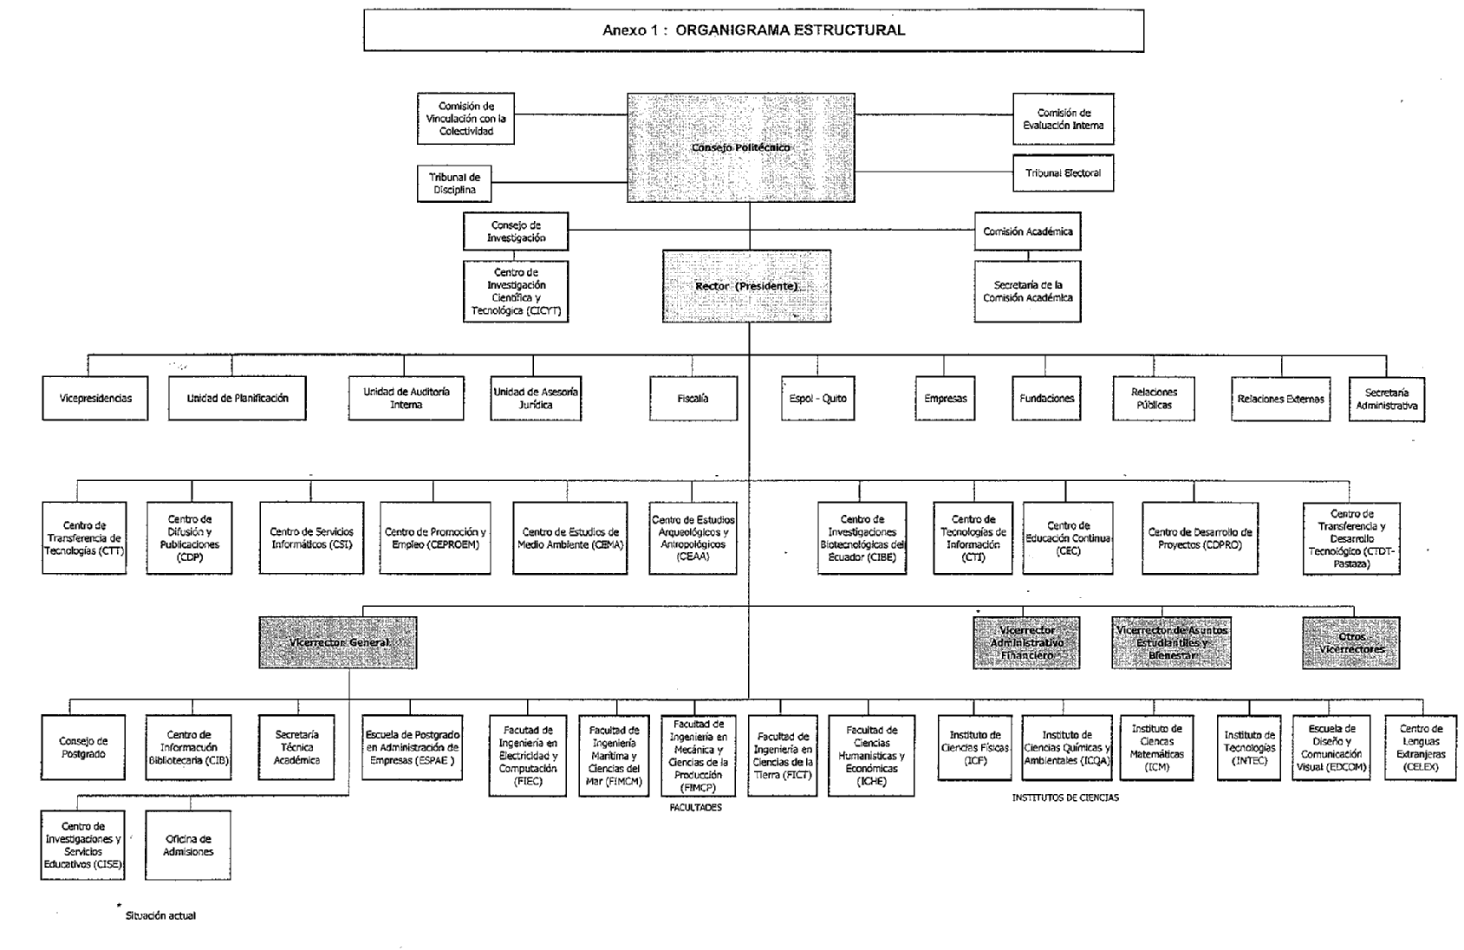

Slide 21
Misión
“Formar profesionales de excelencia, líderes emprendedores, con sólidos valores morales y éticos, que contribuyan al desarrollo del país para mejorarlo en lo social, económico, político y ambiental. Hacer Investigación, Transferencia y Extensión de calidad para servir a la sociedad.”
Visión
Ser líder y referente de la Educación Superior de América Latina.

Slide 22
Política de Calidad.
a) Implantar y mantener un Sistema de Gestión de la Calidad adecuado a la entidad, que permita satisfacer las necesidades y expectativas de los clientes, basándose en los requisitos de la norma ISO 9001:2000.
b) Llevar a cabo nuestras actividades de docencia, de investigación, de transferencia de tecnología y de extensión de calidad para servir a la sociedad, garantizando el cumplimiento de las normas legales y reglamentarias, aplicables a los productos o servicios que ofrece la entidad.
c) Promover la mejora continua como un principio fundamental aplicable a todos los procesos de la Universidad.
d) Generar un compromiso dinámico de los Recursos Humanos de la institución, que permita mantener activo el Sistema de Gestión de la Calidad.
e) Fundamentar el Sistema de Gestión de la Calidad en la prevención de no conformidades como un medio que proporcione a los clientes, productos y servicios de calidad; por consiguiente, el personal de la Universidad del Litoral, tiene la responsabilidad de informar a la Dirección, a través de los canales establecidos, cualquier situación, real o potencial, que afecte al Sistema.

Slide 23
Cuestionario de evaluación del control interno
Para realizar la evaluación del control interno del departamento de contabilidad se elaboraron cuestionarios, los mismos que fueron aplicados al personal del área, los cuales permiten conocer el funcionamiento de los controles existentes en el área contable, por ser solo 20 personas no se calculo el tamaño de la muestra
ANEXO#4 FORM. DE CONTROL INTERNO.xls

Slide 24
FASE II
Planificación
- Análisis información y documentación
- Evaluación de control interno por componentes
- Elaboración Plan y Programas

Slide 25
    Objetivos de la Auditoria de Gestión.
La presente auditoria de gestión tiene como objetivos determinar la eficacia, eficiencia y economía del proceso contable mediante la revisión de los indicadores de calidad generados durante el periodo de revisión.
    Alcance de la Auditoria.
Cubrirá el periodo comprendido entre el 1 de enero al 31 de julio del 2007 y se examinaran los aspectos contables, procedimientos, documentación y aplicación de normas y reglamentos vigentes.
    Recursos humanos
- Auditor Senior
- Auditor Jefe de equipo
- Auditores de apoyo

Slide 26
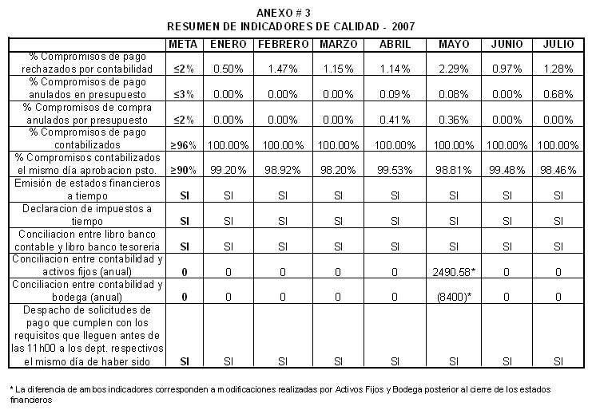
Indicadores de calidad

Slide 27
Conocimiento del área auditada
Los trámites de pago que se inician en esta área son los siguientes:
Apertura de Fondos Internos
Anticipos a Proveedores y Contratistas
Pago de Tributos
Registro de transferencias por pago de sueldos
Pago Fondos de Terceros
Contabilización de compromisos
Entres otras actividades inherente a sus funciones realizaba la recuperación del IVA ante el Servicios de Rentas que Internas hasta diciembre del 2007 y realiza la liquidación de todos los valores anticipados, aplicando las partidas presupuestarias y las cuentas contables correspondientes.

Slide 28
Análisis FODA del departamento contable de la Universidad del Litoral
FORTALEZAS
Decisión política del alto mando
Personal con experiencia y conocimientos en Contabilidad gubernamental
División de actividades de registro y análisis contable.
Infraestructura, capacidad instalada, tecnología de punta.
Buen soporte técnico.
A nivel de Institución Pública el departamento contable de la entidad se encuentra bien estructurado.
Cumplimiento con las disposiciones de los entes Reguladores.

Slide 29
OPORTUNIDADES
Recurso Humano con alto nivel profesional
Mejorar y actualizar la capacitación
Creatividad en busca de nuevos objetivos.
Innovación en las actividades encomendadas.
Mejora en métodos de trabajo.
Cambios en herramientas de apoyo
DEBILIDADES
Actividades Rutinarias y netamente operativas.
No se aplican criterios técnicos para la clasificación y valoración de puestos.
Falta de rotación del personal.
No capacitación constante.
No existe políticas definidas para la selección de personal.
Ausencia de crecimiento profesional
Falta de visión compartida con la Institución hacia el futuro.
Sistema contable no provee de información a los altos mandos para la toma de decisiones.

Slide 30
AMENAZAS
Diferencias en cultura organizacional.
Recurso Humano capacitado y joven.
Sistemas de contabilidad modernos.
Empresas externas de Contabilidad

Slide 31
Evaluación del sistema de control interno
Se procedió a revisar los procedimientos de control que comprendió entre otros:
Autorizaciones de actividades financieras, académicas y operacionales.
Delimitación de responsabilidades en los procedimientos de autorización, registro y control de las transacciones.
Control del cumplimiento de disposiciones legales vigentes, políticas y objetivos.
Eficacia y oportunidad en las acciones adoptadas por las autoridades.
Líneas de autoridad y responsabilidad definidas claramente en los manuales o reglamentos correspondientes.
Adecuada segregación de funciones.
Uso económico y eficiente de recursos

Slide 32
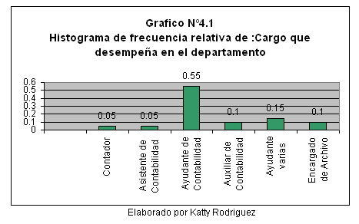
Resultados obtenidos del cuestionario de Control Interno
Variable X1: Cargo que desempeña en el departamento
El grupo mayoritario esta compuesto por los ayudantes de contabilidad en un 55%, seguido de ayudantes de actividades varias en un 15%, el 10% esta compuesto de auxiliares de contabilidad, 10% son personal de archivo, un 5% lo compone el contador general y el otro 5% el asistente de contabilidad.

Slide 33
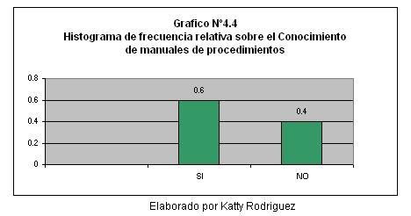
Variable X4: ¿Conoce los Manuales de Procedimiento del área?
Como podemos observar en esta pregunta el 60% respondió que si tiene conocimiento de los manuales de procedimientos del área de contabilidad mientras que el 40% los desconoce.

Slide 34
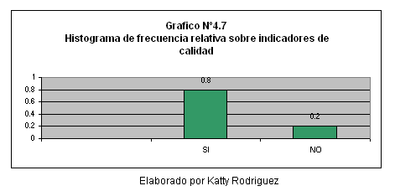
Variable X7: ¿Sus labores se realizan basándose en los indicadores de calidad?
De acuerdo a las respuestas obtenidas el 80% realiza sus labores basándose en los indicadores de calidad, mientras que el 20% no.

Slide 35
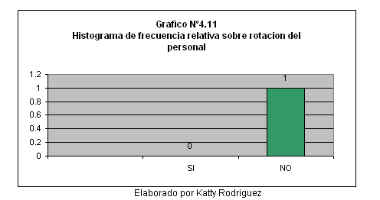
Variable X11: ¿Existe rotación del personal?
Para esta variable el 100% del personal estuvo de acuerdo en que no existe rotación en el área.

Slide 36
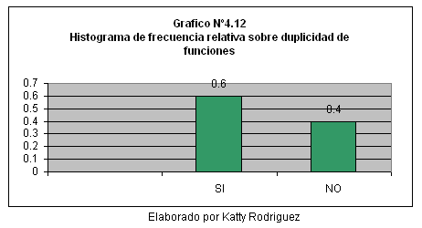
Variable X12: ¿Existe duplicidad de Funciones?
Analizado el grafico 4.12 el 60% del personal deduce que si existe duplicidad en las funciones, mientras que el 40% opina lo contrario.

Slide 37
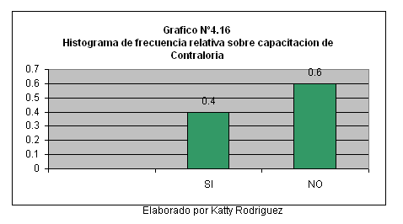
Variable X16: ¿Ha asistido a las capacitaciones de la Contraloría General del Estado
Solo el 40% del personal ha asistido a las capacitaciones que brinda la Contraloría General del Estado, el 60% no ha tenido esta capacitación.

Slide 38
FASE III Ejecución
Aplicación de programas
- Preparación de papeles de trabajo
- Hojas resumen hallazgos por componente

Slide 39
Resultados
Contabilización de compromisos.
Declaración de Impuestos
Emisión de Estados Financieros
Conciliaciones con otros departamentos.

Slide 40
Hallazgos
      Capacitación
Condición.- personal no recibe capacitación permanente de Contraloría General del Estado.
Criterio.- solo el 40% del personal ha asistido a las capacitaciones que brinda la Contraloría General del Estado
Causa.- existe poco interés por parte de las autoridades pertinentes de que el personal tome los cursos y no hay un departamento de recursos humanos que desarrolle un plan de capacitación de acuerdo a las exigencias laborales del área.
Efecto.- se pueden cometer errores en el momento de los registros contables ya que las personas que han asistido no están actualizadas con las normativas vigentes y las que no han asistido desconocen la forma de realizar su trabajo correctamente.

Slide 41
Manuales de procedimientos
Condición: Desconocimiento del personal de los manuales de procedimiento del área contable.
Criterio: solo el 60% conoce los manuales de procedimiento del área
Causa.- no se ha emitido un manual de procedimiento actualizado.
Efecto: al no existir un manual de procedimientos da cabida a que el trabajo no se este realizando adecuadamente o haya uso antieconómico o ineficiente de recursos humanos, materiales o financieros.

Slide 42
Rotación de personal
Condición.- no hay una adecuada rotación del personal.
Criterio.- la rotación del personal mejora la eficiencia general por medio de mayor compromiso y responsabilidad, además permite al personal vincularse con todo los procesos del área.
Causa.- no hay una planificación de rotación de personal.
Efecto.- hay en el personal una sensación de dominio de puestos y el desconocimiento de los productos que son insumos del proceso contable y que se suministran a otras áreas.

Slide 43
Manuales de contabilidad Gubernamental
Condición.- poca revisión del Manual de Contabilidad Gubernamental durante las actividades contables.
Criterio.- la revisión del manual de Contabilidad Gubernamental es básica durante el desarrollo de las actividades contables.
Causa.- poca importancia por parte del personal ya que los registros contables son rutinarios.
Efecto.- inseguridad en que el trabajo se esta realizando debidamente.

Slide 44
Archivos de documentación
Condición.- la documentación correspondiente a comprobantes, recibos de caja, facturas, etc. No se encuentra correctamente archivada.
Criterio.- de acuerdo a las normas técnicas de contabilidad los documentos fuentes sean internos o externos se deben mantener en archivos ordenados y completos que permitan una rápida consulta y completa revisión.
Causa.- por la verificación ocular se determino que el espacio físico no es el adecuado para guardar el volumen de archivos generados en el área.
Efecto.- pérdida de documentación importante para la entidad.

Slide 45
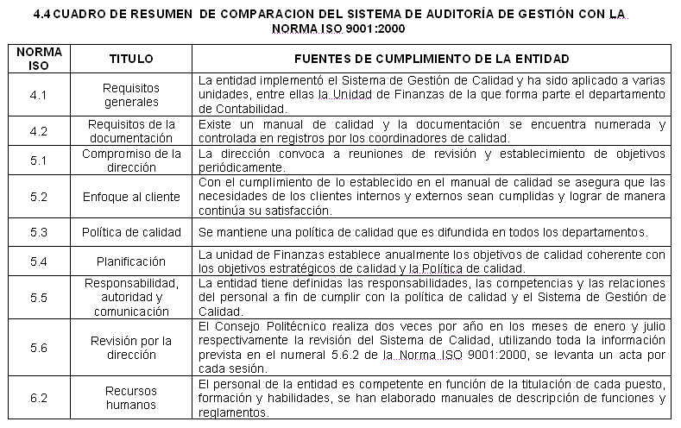

Slide 46
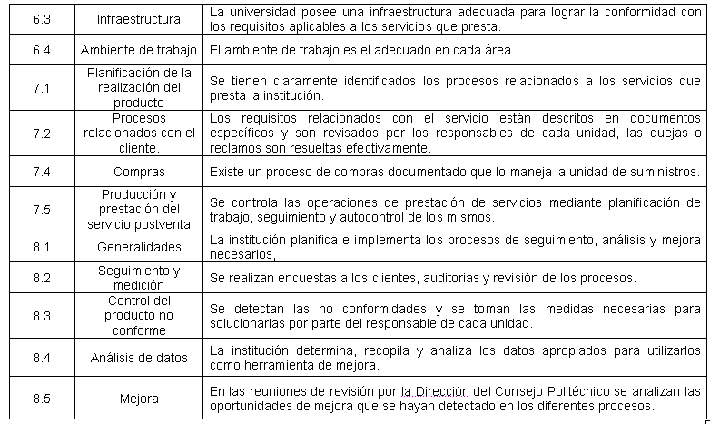

Slide 47
CONCLUSIONES
El departamento cumple a cabalidad con la Política de Calidad establecida por la entidad
La delimitación de responsabilidades en los procedimientos de autorización, registro y control de las transacciones se encuentra claramente definida.
Los registros contables se realizan bajo las respectivas autorizaciones.
Durante el periodo de estudio se cumplieron las metas establecidas por los indicadores de calidad
Existe un parcial conocimiento por parte del personal del área de los productos del proceso contable y los productos de los demás procesos que son insumos para el proceso contable
La duplicidad de funciones en el área es debido a que existen procesos similares

Slide 48
Recomendaciones
Planificación anual a las capacitaciones que brinda la Contraloría General del Estado
Actualizar manuales de procedimientos del área contable
Planificar en la medida de lo posible una adecuada rotación del personal.
Instruir al personal del área el uso del manual de Contabilidad Gubernamental y supervisar que los mismos se mantengan actualizados.
Elaborar un manual de procedimientos para el manejo de archivos y respaldos del sistema, ubicar el departamento de archivos en un lugar seguro

Slide 49
Gracias por su atención

